Slide 1
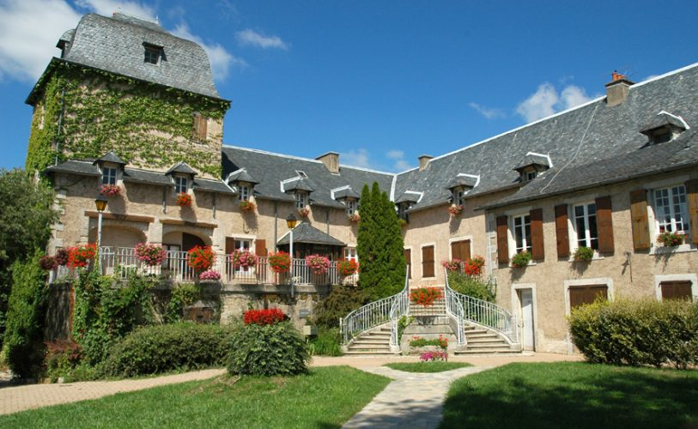
Comité Régional d’Occitanie de Cyclotourisme
Assemblée Générale
SEBAZAC-CONCOURES le 23 novembre 2024

Slide 2
Ordre du Jour
1 - Propos introductifs.
2 - Rapport moral.
3 - Préparation de l'avenir.
4 - Echange avec la salle.
5 - Rapport d'activités.
6 - Rapport financier.
7 - Rapport des vérificateurs aux comptes.
8 - Votes
9 - Présentation du calendrier 2025.
10 - Remise des récompenses.
11 - Allocution de Clôture.
12 - Apéritif et repas.
13 - Discussion libre.

Slide 3

Propos introductifs
Présentation des officiels
Introduction de l'AG par
Madame Florence CAYLA, Maire de SEBAZAC-CONCOURES
M. Pascal MAZET, Conseiller Régional
M. Jean Pierre MASBOU, représentant le Président
Conseil Départemental et président Aveyron Sports
M. Didier FAVORI, Conseiller d’animation sportive SDJES
Mme Evelyne DOULS, présidente CDS12
Excusés :
Richard MAILHÉ, président du CROS,
Jean-Luc Calmelly, président Agence du Tourisme ADAT

Slide 4
Assemblée Générale 2024 CoReg Occitanie
Hommage aux disparus en 2024
CALAS Robert VC MEZE
DESTRUHAUT Marie MUC
ESTRADE Louis ASCB BEZIERS
HOUSSAIN Daniel VC CLERMONT L’HERAULT
VESSIOT Claude ST GEORGES D’ORQUES
BOTTINI Jackie CC GANGEOIS
RUIZ Antoine PR CESSENON
GELLY Jean AUDAX BEZIERS
REZÈ Jean-Claude ECOLE VTT LA CLAPE – MJC GRUISSAN

Slide 5
Assemblée Générale 2024 CoReg Occitanie
Hommage aux disparus en 2024
PORTET Robert FOIX CYCLO
SAVOLDELLI Francis ACA CYCLOTOURISME PAMIERS
PINSARD Yves CYCLO TOURISTE MONTECHOIS
BORDES Josiane CLUB CYCLO GOURDONNAIS
Pour les départements autres que le 09, 11, 12, 34, 65 et 82 ..... Nous n'avons pas eu les informations et nous les joignons à cet hommage.
Minute de silence
en hommage aux disparus

Slide 6

Rapport Moral
Jacques CLAMOUSE
2016 - Naissance du comité régional : 13 départements
2017 - Proposition de réorganiser CoReg/CoDep
2020 - Nouvelle gouvernance pour faire évoluer FFCT
    Actions prioritaires : Formations, Jeunes, féminines et actions auprès du Comité fédéral.
2022 - Création de la Commission de Préparation de l'Avenir (CPA)
2023 - Organisation de 2 VI pour les féminines
2024 - Participation financière de 100 € pour les 238 participant(e)s à "Ensemble à Vélo Paris 2024" dont 2/3 de femmes

Slide 7
Rapport Moral
Jacques CLAMOUSE
Après 48 ans au service du vélo, dans les 4 fédérations et, après avoir dirigé 5 clubs, 3 mandats au CoDep34 et 2 mandats au CoReg Occitanie, j'ai décidé de me retirer pour laisser la place à de nouvelles personnes afin qu'elles apportent de nouvelles idées pour faire évoluer notre fédération et nos clubs.
Je remercie toutes celles et ceux avec lesquels j'ai eu beaucoup de plaisir. Nous avons ensemble fait progresser nos idées.
Rien n'aurait été possible sans l'action collective qui a toujours prévalu au sein de l'équipe.
Je souhaite à la nouvelle équipe qu'elle réussisse à poursuivre le travail engagé et qu'elle permette de rajeunir nos effectifs et nos instances dirigeantes.

Slide 8

Le CPA
POURQUOI ?
Le Comité Régional Occitanie a décidé de préparer son avenir, celui de la fédération et celui de ses clubs pour mieux l'adapter au monde d'aujourd'hui. Il a donc créé une Commission de Préparation de l'Avenir (CPA) pour y parvenir.
Une équipe.
Définition d'une méthode de travail : Sondage 9500 licenciés.
Rappel des objectifs.
Constats.
Analyse des résultats.
Synthèse.
Pistes et propositions.

Slide 9
Le CPA
SYNTHÈSE…
Le Comité Régional doit se situer au croisement de nombreuses demandes sociales liées à l’activité vélo
Être le lien avec la Fédération,
Apporter l’aide nécessaire aux CoDeps,
Donner les moyens aux CoDeps de pérenniser par l’intermédiaire des clubs l’activité vélo,
Moderniser l’image du cyclotourisme et la rendre attractive,
Faire une force de nos faiblesses actuelles,
Avoir une communication en adéquation avec la société actuelle,
Donner le sentiment de faire partie d’une communauté.

Slide 10
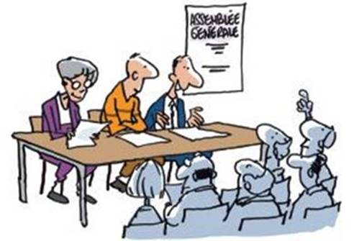
Rapports d'activités
Jean Jacques CASSOU

Slide 11
Rapports d'activités
Jean Jacques CASSOU
Effectifs (Claude CLAMENS)
Organisation administrative de l'AG
Information communication
Relation avec le comité directeur fédéral (JC)
Relation avec les CoDeps (JC)
Relations extérieures (JC)

Slide 12
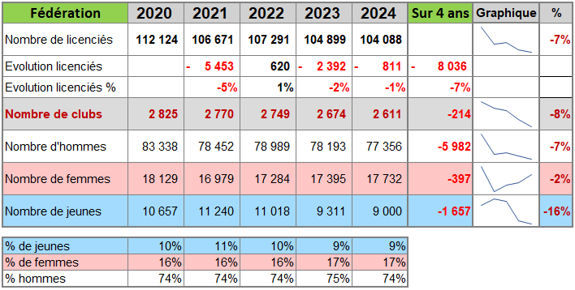
Évolution Fédérale
Situation au 15/10

Slide 13
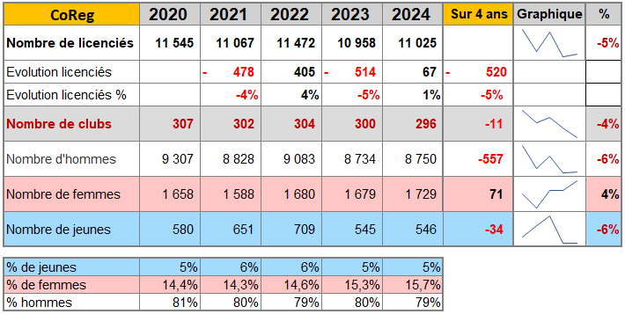
Évolution CoReg
Situation au 15/10

Slide 14
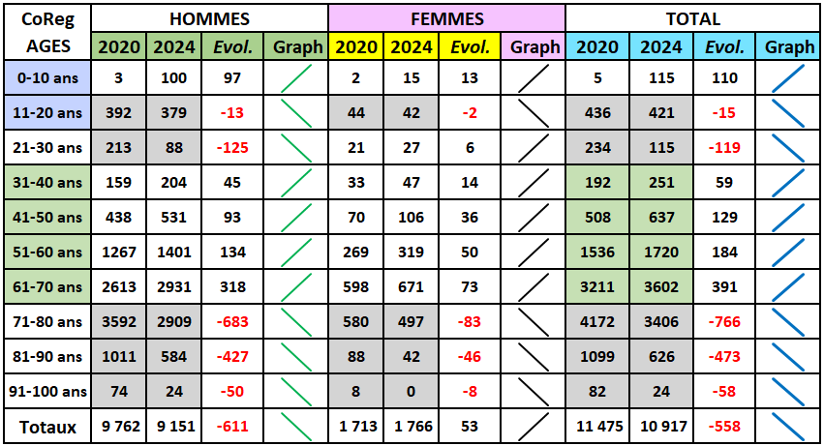
Pyramide des âges CoReg
2020 - 2024 au 15/10

Slide 15
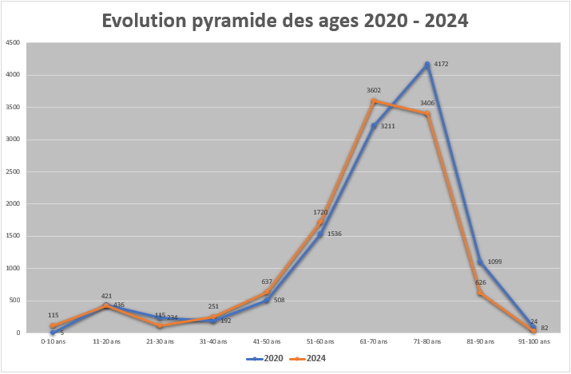
Pyramide des âges CoReg
graphique 2020 - 2024

Slide 16
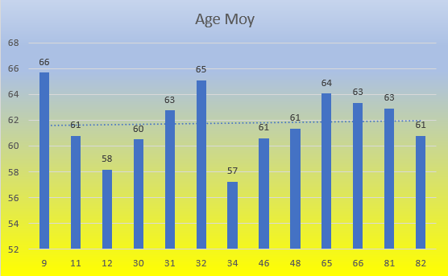
Ages moyen par CoDep : 61,8 ans

Slide 17
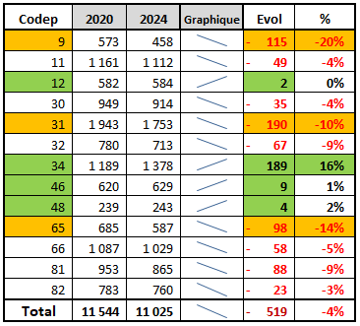
Évolution par CoDep

Slide 18
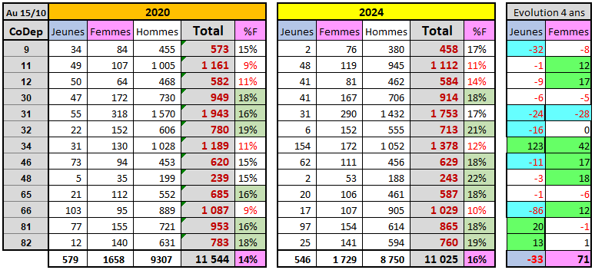
Évolution Jeunes & Femmes par CoDep

Slide 19
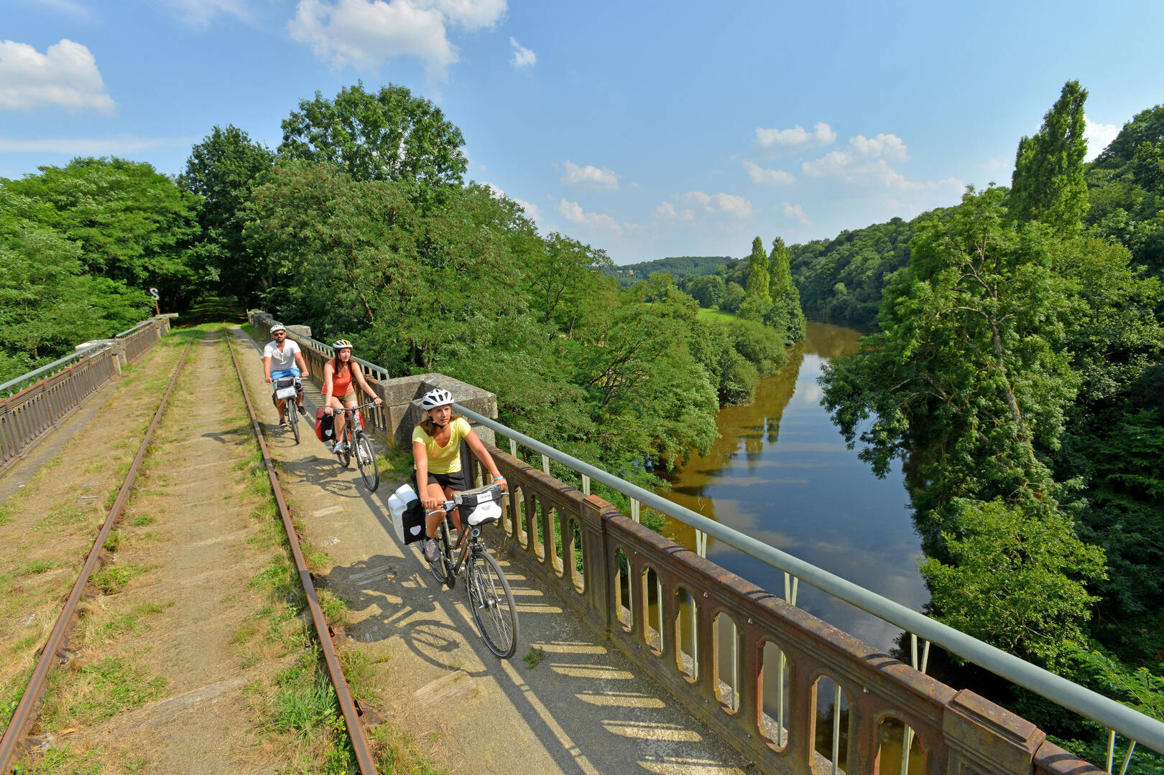
COMMISSION TOURISME
Maurice BATUT
Michel FONTAYNE
Raymond SERRES

Slide 20
Bilan global de la saison 2024
COMMISSION TOURISME
D'une manière générale, l'année 2024 n'échappe pas à certaines tendances lourdes observées ces dernières années :
La transformation de randonnées en concentrations.
Une tendance au repli sur soi des clubs.
Une évolution des pratiques : on veut "faire du vélo". Les grandes randonnées et voyages itinérants intéressent moins les licenciés.
Une baisse de fréquentation dans certaines de nos manifestations quand d'autres, toutefois, tirent bien leur épingle du jeu.

Slide 21

Les grandes manifestations 2024
COMMISSION TOURISME
Toutes les "grandes manifestations" occitanes 2024 ont eu lieu.
La (quasi)totalité de ces "grandes manifestations" a fait l'objet d'un compte-rendu dans la revue "Cyclotourisme".

Slide 22
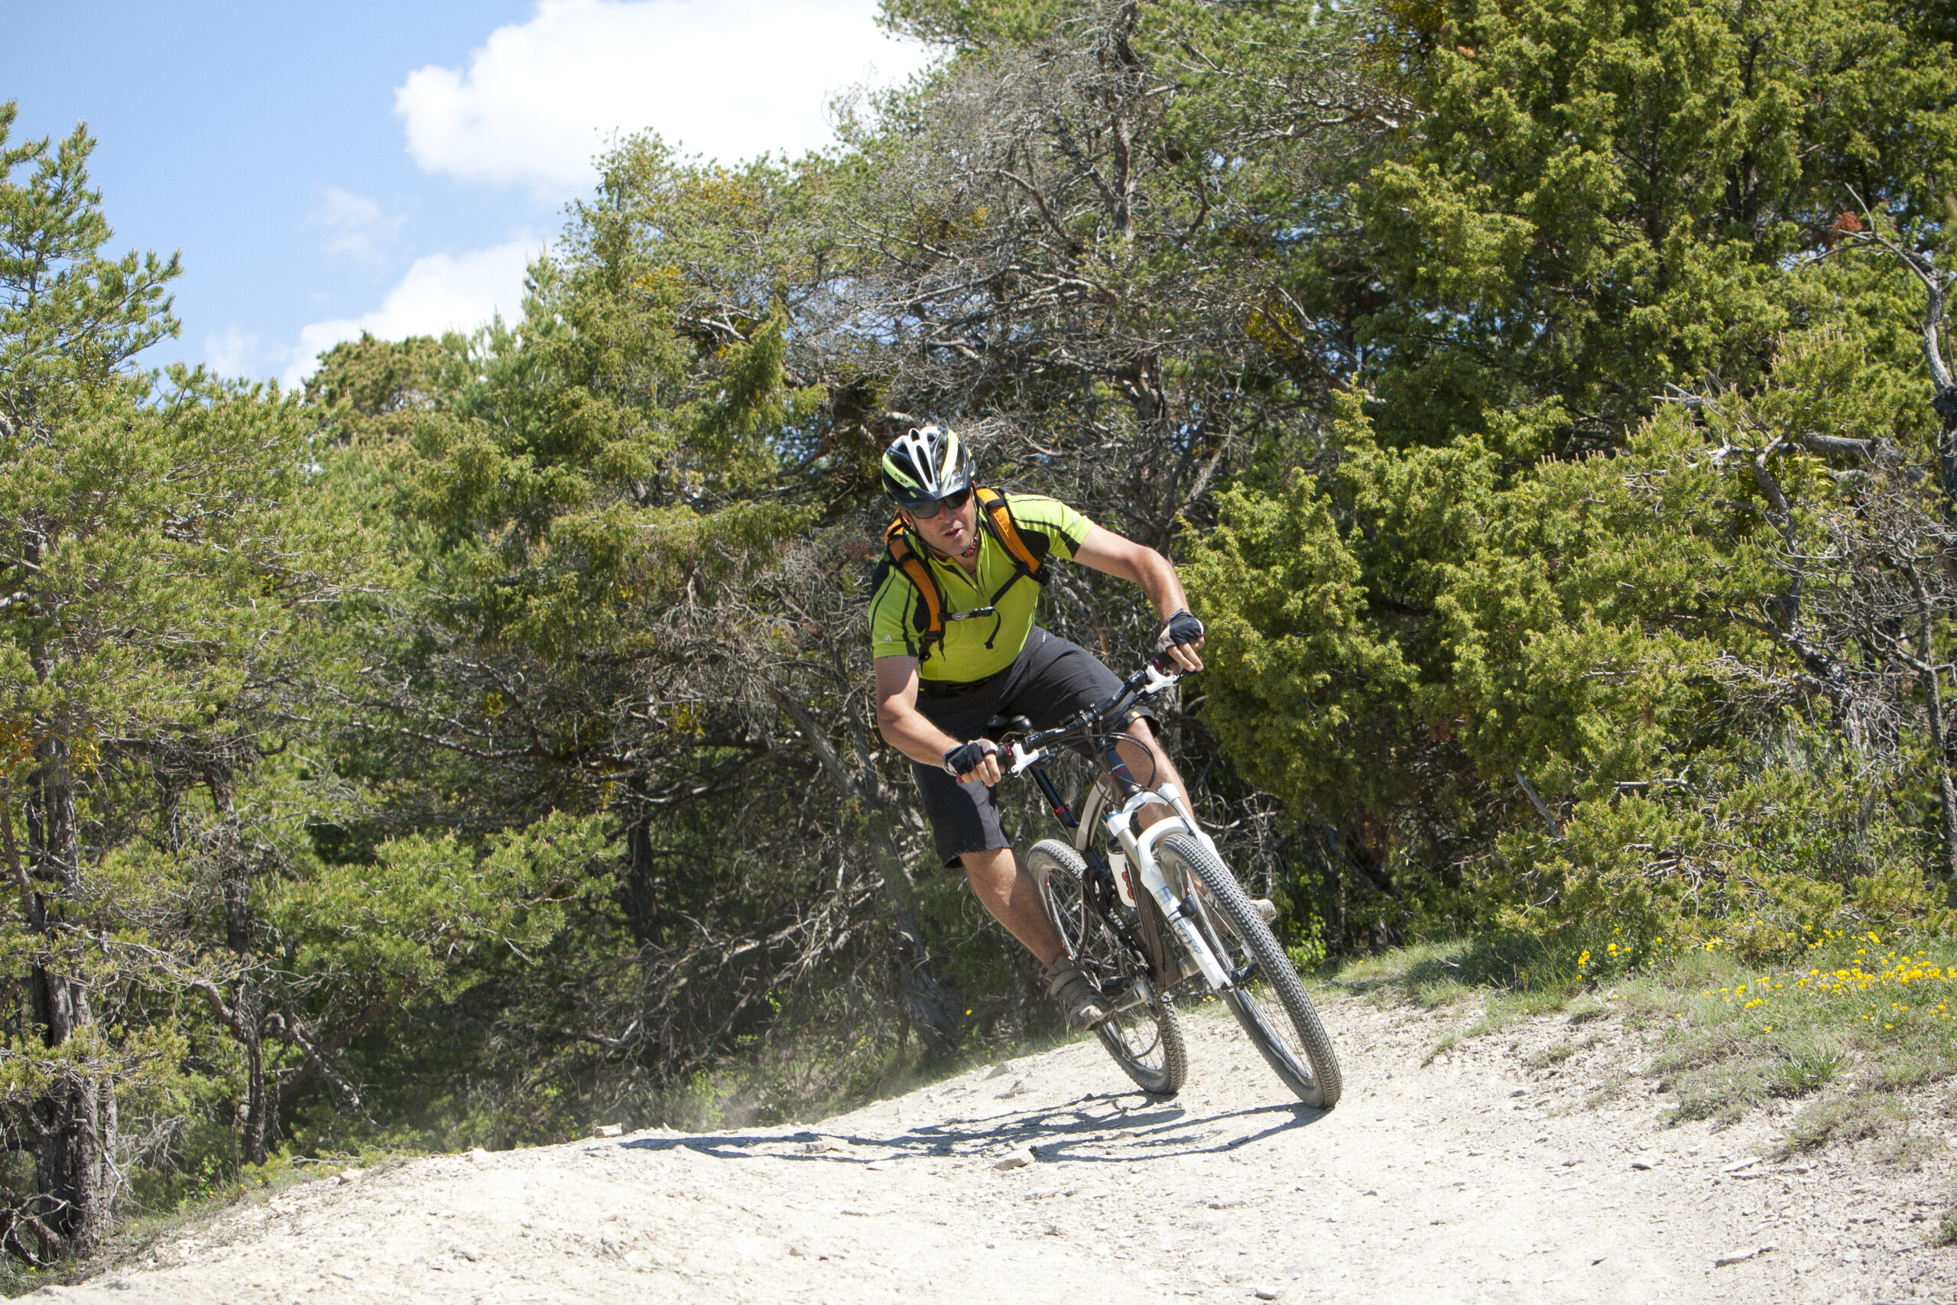
COMMISSION TOURISME
Les manifestations marquantes
Ensemble à vélo à Paris 238 licenciés d’Occitanie ont participé, dont 2/3 de féminines
La maxi verte du Quercy à Prayssac a rassemblé 1 380 vététistes et a été une magnifique réussite
​

Slide 23
COMMISSION TOURISME
Les concentrations mémorielles
La Journée Albert Bures à Auch (32)​ 150 cyclos, routiers et VTTistes, pour marquer l'ouverture de la saison.​
La Vélocio, au col de Pierre Plantée (34), désormais labellisée fédérale, 400 participants, route et VTT.
Le pic de Nore, depuis Mazamet (81) et Carcassonne (11),
100 participants malgré les départs pour "Ensemble à vélo".
Le
Le Mas de la Barque (30) a rassemblé 61 participants malgré une météo incertaine et au final belle.
L'Appel des Pyrénées à Germs-sur-l’Oussouet (65) 200 participants pour marquer la fin de la saison​, avec un plein soleil.
Ces concentrations font l'objet d'une convention entre le CoReg et les clubs organisateurs​

Slide 24

COMMISSION TOURISME
Le Raid d’Occitanie
(randonnée permanente)
2 inscriptions en 2024
1 homologation en 2024

Slide 25

COMMISSION TOURISME
Les Boucles d’Occitanie
(randonnée permanente)
1 licencié a réalisé 4 Boucles
N°1 : Hte-Garonne, Gers et Tarn-et-Garonne
N°2 : Lot, Tarn et Tarn-et-Garonne
N°3 : Aveyron, Lozère et Tarn
N°6 : Ariège et Hautes-Pyrénées

Slide 26

COMMISSION TOURISME
Le challenge d'Occitanie
Le challenge d'Occitanie n'a pas rencontré le succès espéré.
Aucune carte n'a été validée en 2024
(3 cartes en 2023)
(2 cartes en 2022)
La nouvelle équipe devra réfléchir pour rendre ce challenge plus attractif

Slide 27

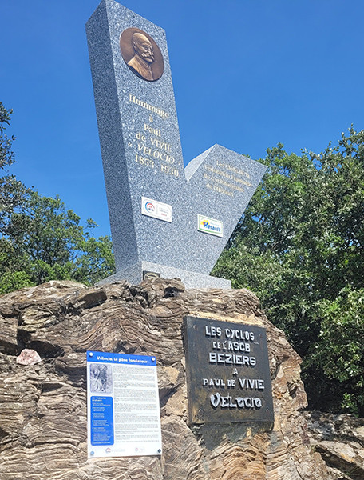
COMMISSION TOURISME
Un BRM 200 km sera proposé en 2025
Concentration nationale Vélocio
5 mai 2024
Parcours libre jusqu'à Lamalou Les Bains
Route grimpée du col Pierre Plantée par la RD 22 privatisée
VTT : 2 parcours 25 et 50 km
Accueil, ravitaillement et apéritif au pied de la stèle

Slide 28
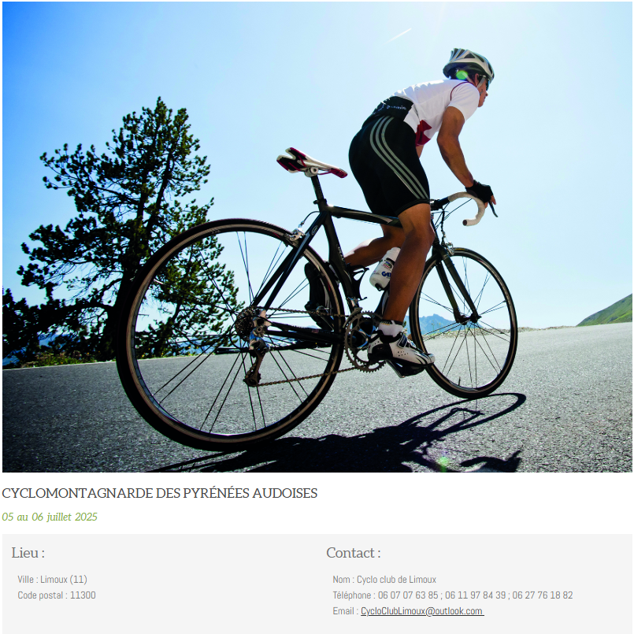
COMMISSION TOURISME
CYLOMONTAGNARDE DES PYRENNES AUDOISES​

Slide 29
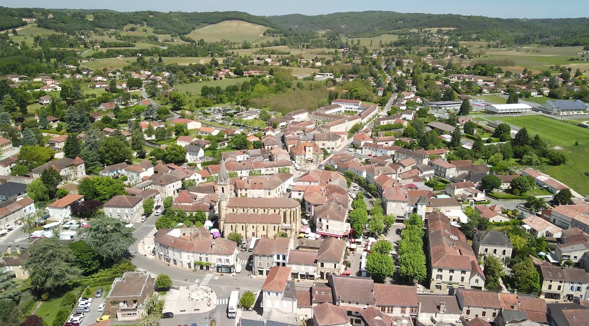
COMMISSION TOURISME
SEMAINE EUROPÉENNE 2025​
PRAYSSAC
LOT

Slide 30

COMMISSION TOURISME
SEMAINE EUROPÉENNE 2025​
RENSEIGNEMENTS
http://lot.ffvelo.fr/semaineeuropenne2025.html
MAIL : seprayssac2025@gmail.com
TEL : 07 57 49 77 57

Slide 31
COMMISSION TOURISME
SEMAINE EUROPÉENNE 2025​
présentation ag 1.pptx

Slide 32
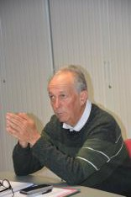
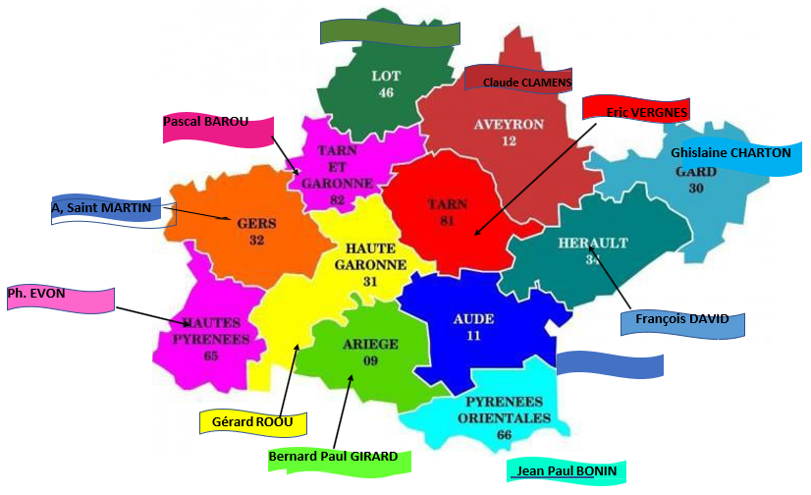
COMMISSION FORMATION
Commission Formation Nationale
Georges GOLSE
3 Réunions Commission Formation :
  Janvier
  Juin
  Septembre

Slide 33

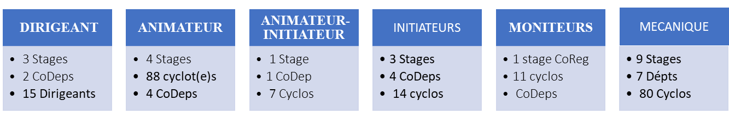

COMMISSION FORMATION

Slide 34
COMMISSION JEUNES
Serge CORBIERE
Effectifs Jeunes 2021 - 2024
JEUNES -18 | 2021 | 2022 | 2023 | 2024
EFV | 22 | 23 | 23 | 26
Nbre jeunes EFV | 651 | 709 | 545 | 547
AJ | 5 | 12 | 19 | 20
Nbre Jeunes AJ | 53 | 43 | 42 | 39
Nbre Jeunes | 704 | 709 | 587 | 586
Garçons |  |  |  | 583
Filles | 110 | 101 | 57 | 68
Totaux | 800 | 729 | 649 | 651

Slide 35
COMMISSION JEUNES
Organisations départementales en 2024
2 Concours départ. d'éducation routière (12 et 30)
1 concours départemental d'éducation routière couplé au SRAV Codep 82
2 Critériums départementaux VTT (12 et 30)

Slide 36
COMMISSION JEUNES
Organisations départementales en 2024
2 Randuros (Trèfle VTT Codep 34 et 12)
3 Brevets aiglons Audax (34) EFV Fabrègues
2 Codep investis officiellement au SRAV 34 et 82

Slide 37
COMMISSION JEUNES
Séjour Jeunes CoReg Occitanie 2024
Catégorie 10/12 ans réservé aux jeunes qualifiés CDER,
Catégorie 13/18 ans ayant participés aux critériums départ.
But : 6 jeunes au CNER et 6 au critérium national VTT
Séjour Régional du 13 au 15 avril à Espalion
29 jeunes ont participés, 13 éducation routière et 16 critérium VTT.
Les épreuves de terrain ont été préparées par les éducateurs de l'EFV Espalion et la partie théorique par le DRJ avec 14 éducateurs.
Coût du Séjour : 7043€ dont 88% pris en charge CoReg

Slide 38
COMMISSION JEUNES
Finales nationales du jeune cyclotouriste
V T T et concours national d'éducation routiére
Ces finales ont eu lieu à Prayssac (46 ) lors d'un séjour du 8 au 11 mai.
Après 5 années de non-participation, le Coreg occitanie a participé cette année aux finales nationales à Prayssac (46) :
5 garçons et 1 fille ont défendu les couleurs Occitanes au critérium
VTT 4 garçons et 1 fille au concours d'éducation routiére
4 EFV d'Occitanie présentes
5 éducateurs présents et 2 parents accompagnateurs
Résultats
Cout du séjour : 4192€ pris en charge 100% Coreg

Slide 39
COMMISSION JEUNES
Dotation financières structures accueil jeunes
12 structures jeunes ont répondu aux critères concernant cette dotation.
Rappel attribution de la dotation
Dotation pour l'exercice du 01/09/2023 au 31/08/2024 : 3570€

Slide 40
COMMISSION JEUNES
Organisations jeunes 2025
Départementales :
à ce jour une seule annoncée,
un CDER et un critérium VTT (30)
Régionales :

Slide 41

COMMISSION JEUNES
Serge CORBIERE

Slide 42
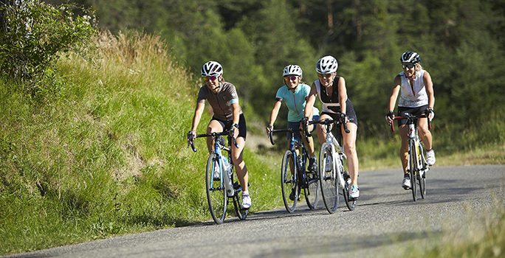
COMMISSION FEMININES
Frédérique GAUTHIER – Anne Marie RUFFIE
Danièle FABRE
Constat de l’année 2024.
Les trois membres de la Commission féminine ont été élues en octobre 2023.
L’année 2024 a été une année d’installation et d’apprentissage de la Fonction.
Aucune manifestation régionale spécifique féminine n’a été organisée en raison du grand rassemblement « Ensemble à vélo - Paris 2024 »

Slide 43

COMMISSION FEMININES
Frédérique GAUTHIER – Anne Marie RUFFIE
Danièle FABRE
Les actions significatives menées au niveau départemental sont les suivantes :
Á l’initiative du CoDep 12, le 8 mars étant la journée internationale des droits des femmes, la proposition a été faite à chaque CoDep et au CoReg d’organiser un circuit adapté à toutes femmes cyclistes ou pas, adhérentes ou pas d’un club de vélo afin de promouvoir le cyclisme au féminin.
Au niveau du CoDep 82, la traditionnelle Journée Olympe de Gouges, réservée aux femmes cyclistes ou non du département de Tarn et Garonne.

Slide 44

COMMISSION FEMININES
Frédérique GAUTHIER – Anne Marie RUFFIE
Danièle FABRE
Octobre Rose
1 action initiée le 6 octobre encadrée par l'UCR
Projet d'organisation
Mise en place d'une sortie vélo tous les dimanches.
Tous types de vélo avec parcours de 20 à 30 km … ou+

Slide 45
COMMUNICATION NUMERIQUE
Migration boites aux lettres personnalisées clubs
En 2018, Microsoft a proposé 3000 licences gratuites Office365 à la fédération.
Au plan national, 79 clubs avaient une adresse mail @ffvelo.fr, dont 34 sur notre région Occitanie.
Microsoft a décidé de réduire la gratuité à 300 licences.
Décision fédérale : 300 conservées pour les salariés, les élus FFCT, les CoReg et les Codep seulement.
Pour les clubs, migrer sur un nouveau sous domaine nomduclub@club.ffvelo.fr
Une messagerie disponible pour les 2600 clubs avec 1 Go
Webmail pour se connecter :
https://mail.club.ffvelo.fr/SOGo/
Préconisation : utiliser Thunderbird

Slide 46

SPORT SANTE
-------------------
- Rôle de la commission nationale

Slide 47

SPORT SANTE
Cyclo-cardiaque Bernard DELMAS
Nos actions :
Informer
Les partenaires :
La FFCT
Fédération Française de cardiologie
Les objectifs :
Rassurer
Témoigner
Prévenir
Conseiller

Slide 48

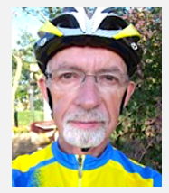
SPORT SANTE
Cyclo Cardiaque
Bernard DELMAS
L'accident cardiovasculaire
ça n'arrive pas qu'aux autres !

Slide 49
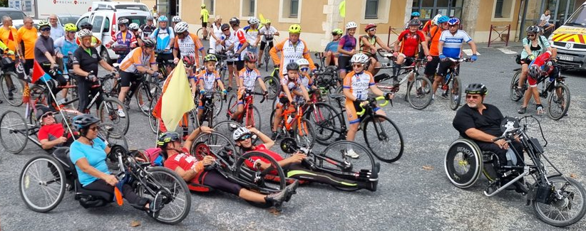
HANDICAP
Jacques CLAMOUSE
- Permettre aux personnes en situation de handicap de pratiquer le cyclotourisme au sein de nos clubs
- Permettre aux clubs d’accueillir des PERSONNES EN SITUATION DE HANDICAP
- La commission nationale est à votre disposition POUR VOUS ACCOMPAGNER
contact : François Beaudouin
francois.beaudouin@ffvelo.fr Tél : 06 07 50 24 73

Slide 50
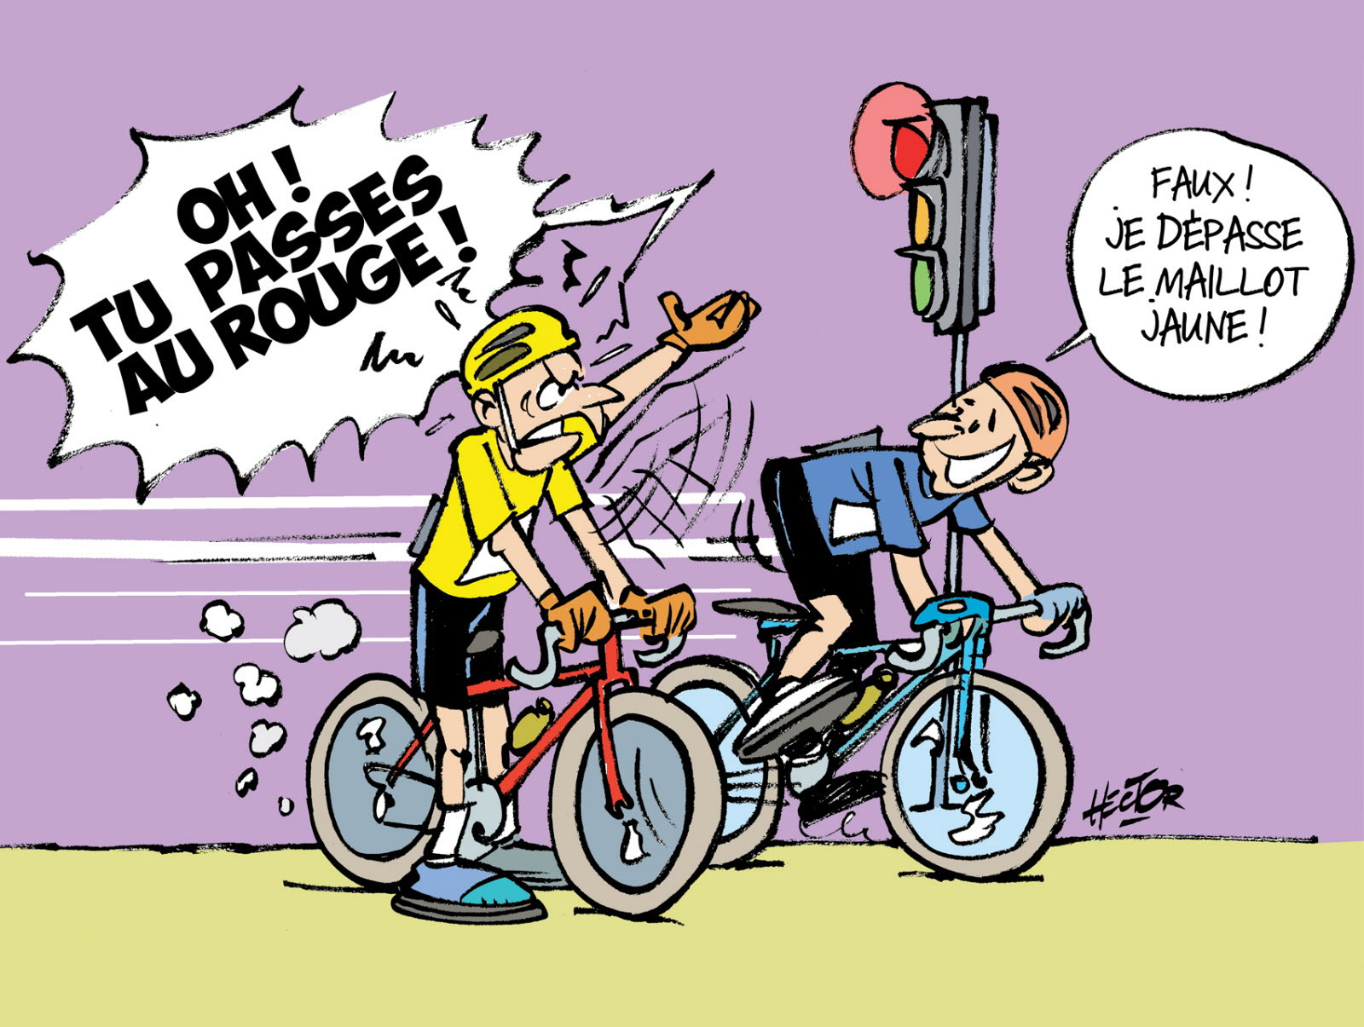
COMMISSION SECURITE
Christian ARNOLD
Le Délégué Sécurité CoDep et Club, c'est :
Une femme ou un homme de dialogue qui s’attache à faire passer des messages et des informations qui émanent de sources Fédérales et officielles concernant la sécurité des cyclistes.
Le Code de la Route, et plus particulièrement le
Code du Cycliste (Dalloz). Un rappel pour tous les usagers de la route

Slide 51

COMMISSION SECURITE
Christian ARNOLD
La "Charte Cyclable" outil incontournable des concepteurs et réalisateurs de ces infrastructures...
SURICATE, une application efficace que nous savons utiliser maintenant...
Avec le CEREMA, nous avançons en "Pays de connaissance"...

Slide 52

Rapport financier
Antoine GARCIA

Slide 53
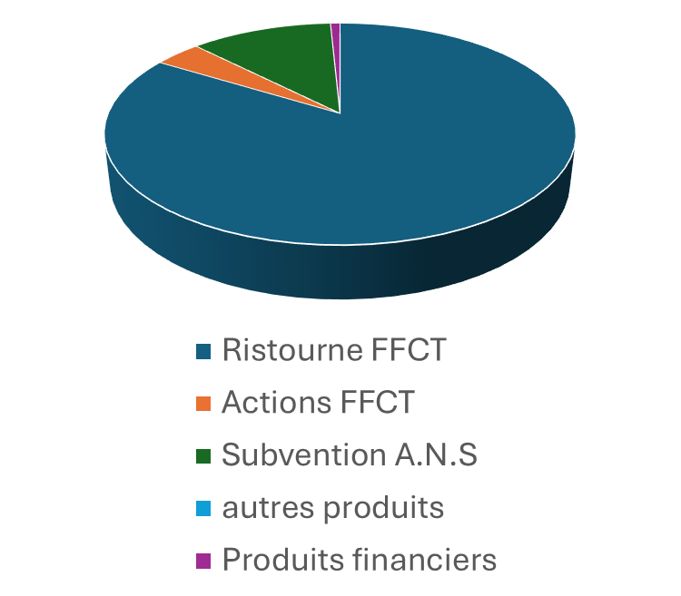
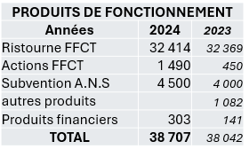
COMMISSION FINANCES​
Recettes de fonctionnement

Slide 54
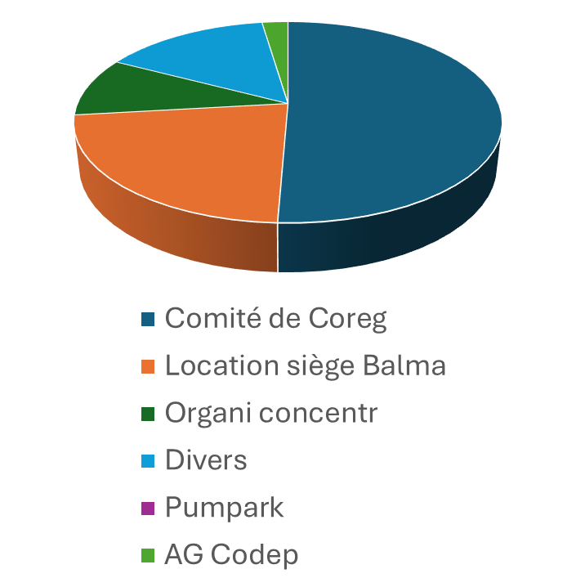
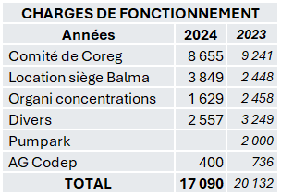
COMMISSION FINANCES​
Dépenses de fonctionnement

Slide 55
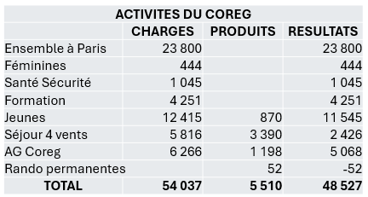
COMMISSION FINANCES​
Activités du CoReg

Slide 56
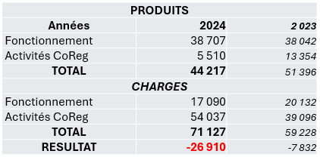
COMMISSION FINANCES​
Compte de résultat

Slide 57
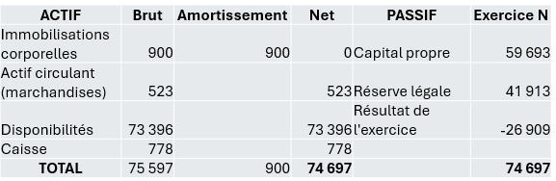
COMMISSION FINANCES​
Bilan 2024

Slide 58
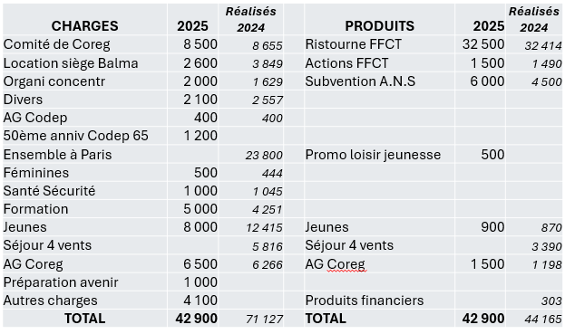
COMMISSION FINANCES​
Budget prévisionnel 2025

Slide 59
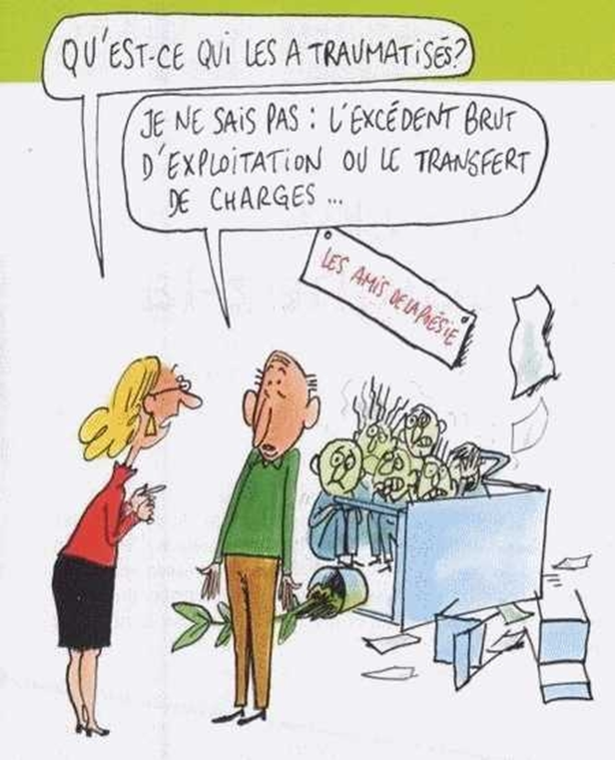
Rapport des vérificateurs aux comptes

Slide 60
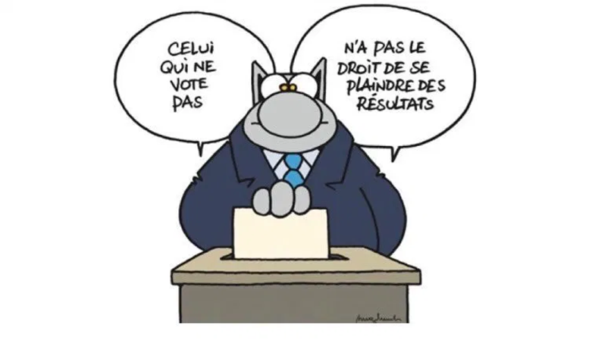
Résultats des votes statutaires
Clubs ayant voté / Nbre Clubs : 204 / 301 Voix exprimées : 807 / 942 % voix : 74,87% (Quorum) % Clubs : 67,77%
Rapport Moral approuvé à 87,19 %
Rapport d'activité approuvé à 87,33 %
Bilan financier approuvé à 85,65 %
Budget prévisionnel approuvé à 85,24 %

Slide 61
Candidat(e)s
ARIBAUD | Hervé | CCBram | Aude
ARNOLD | Christian | Entente Sama CT Montpellier | Hérault
BENET | Richard | Club Cyclos Chalabrais | Aude
DUCHEZ | Olivier | RAC Mireval VTT | Hérault
FABRE | Danièle | Union cycliste Rouergate | Aveyron
FONTAYNE | Michel | Amis Randonneurs Braxéens | Haute Garonne
FRANCO | Richard | Individuel | Lot
GARCIA | Antoine | Club Cyclo Castres | Tarn
GAUTHIER | Frédérique | Véloce club Montauban | Tarn et Garonne
GERAUD | Philippe | La Roue Libre Huossaise | Haute Garonne
LEROSIER | Guillaume | Cyclo Randonneur Albigeois | Tarn
LOPEZ-CUESTA | José-Marie | Cyclo Rando Alés en Cévennes | Gard
OBERLE | Jacques | Vélo Club St Orens | Haute Garonne
RUFFIE | Anne Marie | Union cycliste Rouergate | Aveyron
SERRES | Raymond | Club Cyclo Castres | Tarn
VALADIER | Francis | Cyclo club Mendois | Lozère
CAQUARD | Jean Yves | Cyclo Roue Libre 65 | Haute Pyrénées
LE CAM | Dominique | Vélo Club Lasallois | Gard

Slide 62
Résultats des votes au Comité Directeur
Comité directeur | Nbre de Voix
RUFFIE Anne-Marie | 610
FABRE Danièle | 606
ARIBAUD Hervé | 600
GARCIA Antoine | 596
GERAUD Philippe | 588
DUCHEZ Olivier | 583
GAUTHIER Frédérique | 579
ARNOLD Christian | 578
VALADIER Francis | 576
LOPEZ CUESTA José-Marie | 574
SERRES Raymond | 567
FRANCO Richard | 562
LEROSIER Guillaume | 560
BENET Richard | 557
FONTAYNE Michel | 537
OBERLE Jacques | 512
Censeurs aux comptes
CAQUARD Jean-Yves | 637
LECAM Dominique | 624

Slide 63
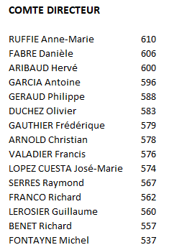

Nouveaux élus

Slide 64
CALENDRIER 2025
MANIFESTATIONS « PHARES »
COMMISSION TOURISME
DATES | INTITULES | LIEUX et/ou ORGANISATEURS
Dimanche 9 mars | Concentration Albert Bures | Lauzerte - CoDep 82
A Définir | Critérium VTT et éducation routière | A Définir
A Définir | Finales régionales du jeune cyclotouriste V T T et concours d'éducation routière | A Définir
Dimanche 4 mai | La Vélocio | CoDep 34 - Lamalou les Bains
Du 29 mai au 1 er juin | Maxi Verte VTT | Lissac sur Couze - Corrèze ?
Le 5 et 6 juillet | Cyclomontagnarde des Pyrénées Audoises | Cyclo club de Limoux (11)
Du 5 au 12 Juillet | Semaine Européenne | CoDep 46 - Prayssac
Dimanche 24 août | Concentration Mas de la Barque Mas de la Barque (48) | Club de St Hilaire de Brethmas (30)
Dimanche 12 oct | L’Appel des Pyrénées | CoDep 64 - Col d'Ispéguy

Slide 65
Assemblée Générale 2025
le samedi ou dimanche
-- novembre
À ----- (--)

Slide 66

Les récompenses 2024

Slide 67
Remise des Récompenses
Boucles d'Occitanie
Boucle N°1 : Gers, Hte-Garonne et Tarn-et-Garonne
N°2 : Lot, Tarn et Tarn-et-Garonne
N°3 : Aveyron, Tarn et Lozère
N°6 : Ariège et Htes-Pyrénées
Réalisées par Sébastien CLAMENS
de Rieumes Cyclotourisme

Slide 68
Remise des Récompenses
Raid d'Occitanie
Sens Pont du Gard – Pont d'Espagne
côté Méditerranée
Réalisé par Michel FONTAYNE
des Amis Randonneurs Braxéens

Slide 69
Remise des Récompenses
Mérite du cyclotourisme

Slide 70
Remise des Récompenses
Reconnaissance Fédérale
BENET Richard Cyclo Club Chalabrais - 11
DURAND Christian Stade ATHL Rabastens Couffouleux - 81
PAGES Maurice Veilhes Sport Détente Cyclo - 81
PEREZ Marjorie Cyclotouriste Réalmontais - 81

Slide 71
Remise des Récompenses
Médaille de bronze
BAROU Pascal Cyclo Club Caussadais - 82
DEFEZ Anne Alaric Cyclo Club Capendu - 11
SENEGAS Claude Cyclo Pays Mazamétains C.P.M - 81
VAUR Jean-Pierre Vélo Club Naucellois - 12

Slide 72
Remise des Récompenses
Médaille d'argent
BERTELLI Jean-Claude Cyclo Club Caussadais - 82
CASSOU Jean Jacques Le Guidon Juillannais - 65
CLAMENS Claude Vélo Club Espalionnais - 12
JOLIBERT Jean-Pierre AS SP Cyclo Venerque - 31
MONCERE Patricia Union Sportive Cordaise Cyclo - 81

Slide 73
Remise des Récompenses
Médaille d'or
PONS Jean Claude CIGOGNES DE TARBES - 65
PONS Françoise CIGOGNES DE TARBES - 65

Slide 74
Remise des Récompenses
Les autres récompenses FFVélo
Mérites du cyclotourisme
Reconnaissances fédérales
Médailles de bronze
Ont été remises aux différentes AG

Slide 75
Remise des Récompenses
Médailles de Bronze jeunesse et sports

Slide 76
Remise des Récompenses
Au congrès fédéral

Slide 77
Remise des Récompenses
Challenge de France
Cat 1
Cat 2
Cat 3

Slide 78

Apéritif offert par le CoReg Occitanie
Bon Appétit

Slide 79

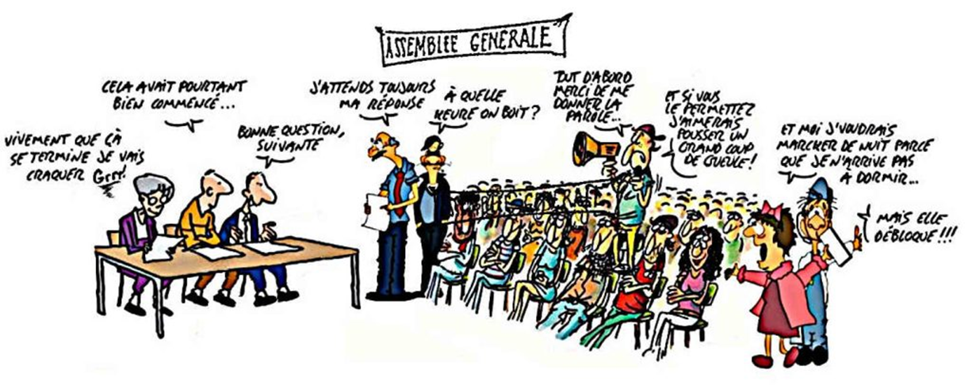


Après le déjeuner nouvel échange libre avec la salle....
Ou visite le musée SOULAGES

Slide 80
Fin de l'assemblée Générale
Merci pour votre participation
Bon retour

